Slide 1
Presentazione Biblio Esame di Ingegneria dei Sistemi Web

Slide 2
Introduzione
Questa applicazione web dà la possibilità di visualizzare un campionario di libri disponibili riferendosi ad una fittizia biblioteca fisica.
Effettuando login da parte dell’utente o registrazione qualora l’utente non fosse registrato, sarà possibile la prenotazione o la messa in coda per i libri non ancora disponibili.
Con le apposite credenziali da “Bibliotecario” viene visualizzata anche una pagina web in più relativa alle funzioni di aggiunta, modifica e cancellazione di un eventuale libro.

Slide 3
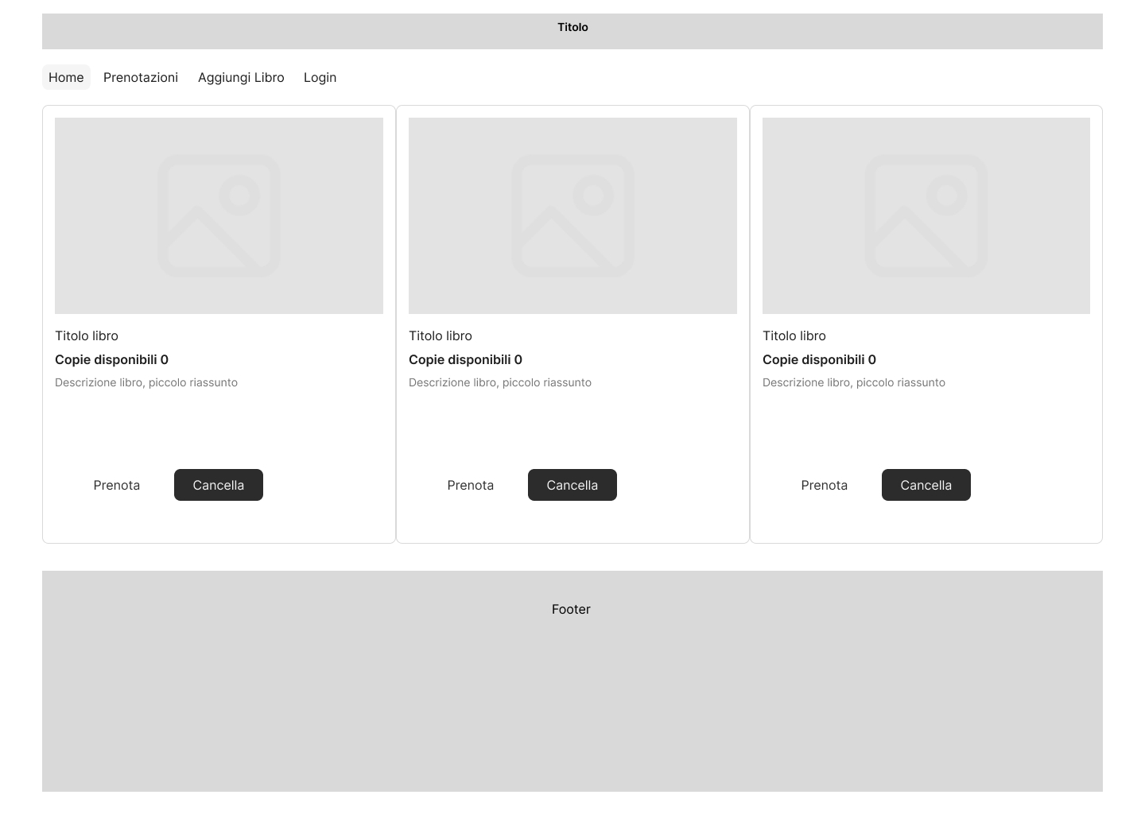
Mockup - Home

Slide 4
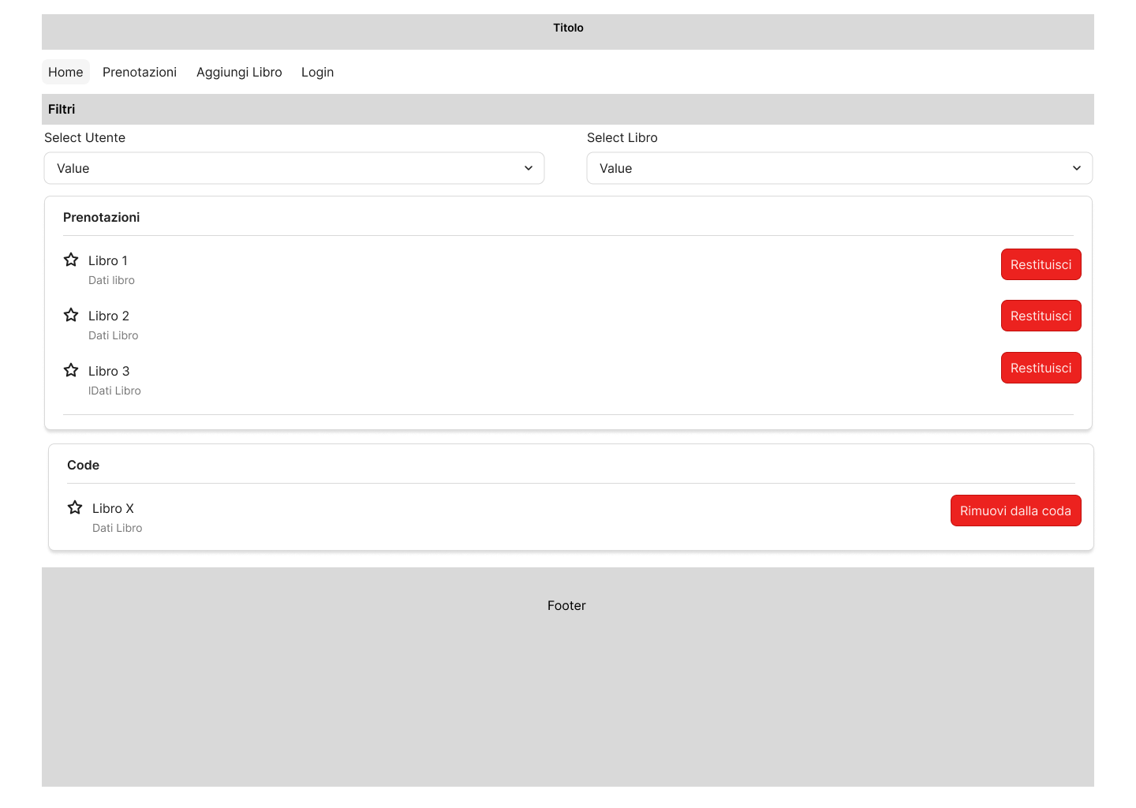
Mockup – Lista Libri

Slide 5
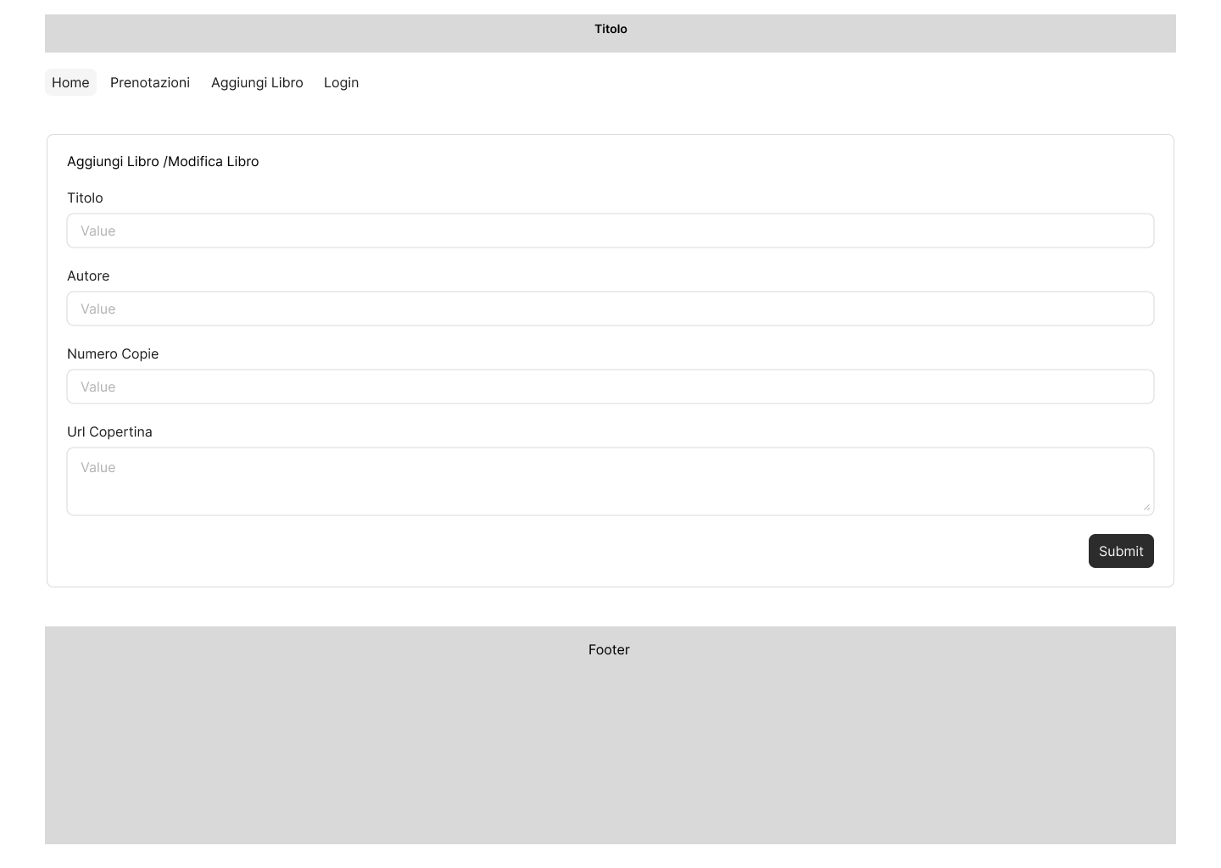
Mockup – Aggiungi/Modifica

Slide 6
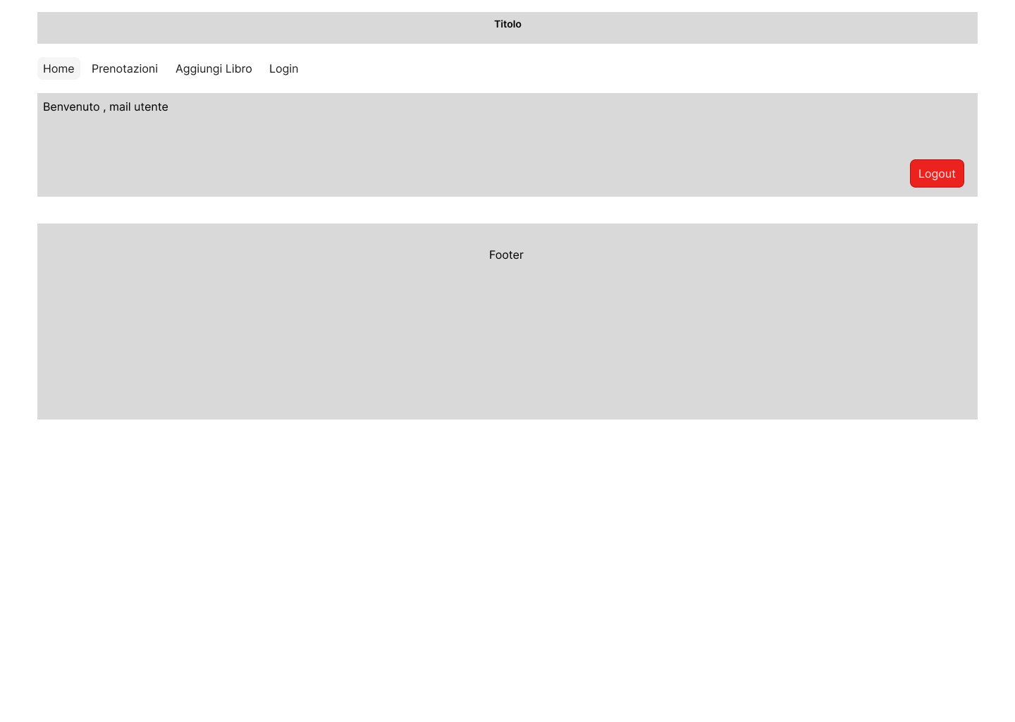
Mockup - Login

Slide 7
Tecnologie Utilizzate
Linguaggi:
Javascript
Framework:
Vue.js
Bootstrap
Express
Librerie :
Axios
Moment
MySQL
Pinia
Vue Router
Vue Toastification
Middleware :
Cors
Body-Parser

Slide 8
Repository
SantoSte2/ProgettoWeb2: EsameWeb2

